Slide 1


Niepołomickie Centrum Medyczne podsumowanie działań sierpień – listopad 2025 r. i kierunki rozwoju na lata 2026-2028
Sesja Rady Miasta i Gminy Niepołomice 27 listopada 2025 r.
Niepołomice | Podłęże | Podgrabie | Zabierzów Bocheński | Staniątki

Slide 2
CZĘŚĆ I
Kluczowe działania i zmiany w NCM sierpień – listopad 2025 r.
Niepołomice | Podłęże | Podgrabie | Zabierzów Bocheński | Staniątki

Slide 3
Stabilizacja zarządcza i uporządkowanie struktur
Przyjęcie Regulaminu Zarządu: jasny podział ról, tryb decyzji, zasady współpracy.
Rozpoczęcie prac nad Regulaminem Organizacyjnym NCM – opisującym całą strukturę i procesy, gł. w podmiocie leczniczym.
Uporządkowanie ścieżek: Zarząd → Kierownicy → Koordynatorzy → Zespoły.
Wprowadzenie jednolitego obiegu decyzji i odpowiedzialności.
Niepołomice | Podłęże | Podgrabie | Zabierzów Bocheński | Staniątki

Slide 4
Program NFZ „Moje Zdrowie”
Wdrożenie modułu rozliczeniowego w programie medycznym (pełna integracja z NFZ).
Szkolenia zespołów: pielęgniarki, rejestracja, lekarze POZ.
Wprowadzenie ankiet w wersji papierowej – digitalizacja w placówce dla pacjentów bez IKP.
Efekt finansowy: – Wrzesień – przychód: 22 979,80 zł – Październik – przychód: 32 000,50 zł (koszt: 8 150,00 zł, zysk: 23 850,50 zł)
Niepołomice | Podłęże | Podgrabie | Zabierzów Bocheński | Staniątki

Slide 5
Rozwój kadr medycznych (POZ, AOS, Ratownictwo Medyczne)
POZ – opieka podstawowa i środowiskowa
Zatrudnienie pielęgniarki środowiskowej w Niepołomicach (możliwość składania deklaracji — zwiększenie dostępności wizyt domowych).
AOS – rozwój specjalistów (od października 2025)
Zatrudnienie dwóch ortopedów: lek. Stanisław Szymanik, lek. Michał Latos.
Zatrudnienie specjalistki dietetyki (start: grudzień 2025 r.).
Umowa z Doktor ginekolog (start: 8 stycznia 2026 r.).
Umowa z Doktor pulmonolog (start: 1 stycznia 2026 r.).
Umowa z radiologiem dziecięcym (start: grudzień 2025 r.).
Rozmowy z psychiatrą oraz lekarzem internistą ze specjalizacją radiologiczną (świadczenia odpłatne + możliwość wsparcia diagnostyki).
Ratownictwo Medyczne
Zatrudnienie 2 lekarzy pogotowia i 2 ratowników – pełne zabezpieczenie Zespołu S.
100% obsadzony grafik dyżurowy (październik–listopad pełne wykonanie planu zabezpieczenia Wojewody).
Opieka szkolna
Pełne zabezpieczenie opieki pielęgniarskiej w szkołach – nowa umowa dla Staniątek, stabilizacja zespołów.
Niepołomice | Podłęże | Podgrabie | Zabierzów Bocheński | Staniątki

Slide 6
Koordynacja opieki (AOS → POZ → Diagnostyka)
Podpisanie umowy na opiekę koordynowaną: kardiologia + dietetyka (start: 1.12.2025).
Umowa z pulmonologiem – domknięcie kolejnego modelu koordynacji (start: 1.01.2026 r.).
Ujednolicenie przepływu informacji między POZ, AOS, diagnostyką – określenie zadań koordynatora oraz przygotowywanie zespołów.
Otwarcie przetargów (zamówienia publiczne) na zakup sprzętów niezbędnych do realizacji opieki koordynowanej (spirometry, Holtery).
Niepołomice | Podłęże | Podgrabie | Zabierzów Bocheński | Staniątki

Slide 7
Centrala telekomunikacyjna NCM (Rejestracja i obsługa pacjenta)
Współpraca z firmą telekomunikacyjną: – uporządkowanie numeracji i dostępów, – weryfikacja zasad bezpieczeństwa, – aktualizacja kont użytkowników i powiadomień nagranych, – doprowadzenie systemu do pełnej zgodności ze stanem faktycznym.
Rozpoczęcie wdrożenia Call Monitor – analiza obciążenia, odbieralności i możliwości oddzwaniania; testowanie nowych narzędzi.
Konieczność dokupienia dysków i sprzętu – rozpoczęto zakupy wzmacniające możliwości centrali.
Docelowo: nagrywanie rozmów jako standard bezpieczeństwa we wszystkich lokalizacjach.
Uruchomienie narzędzia do grupowej komunikacji SMS – szybkie powiadamianie pacjentów i zespołów.
Niepołomice | Podłęże | Podgrabie | Zabierzów Bocheński | Staniątki

Slide 8
Gospodarka magazynowa i zakupy
Wdrożenie systemu magazynowego Avalio – profesjonalne narzędzie do zarządzania materiałami medycznymi i wyposażeniem: – automatyczne zamówienia i kontrola stanów, – przypisywanie kosztów materiałów do konkretnych świadczeń, – pełna analityka kosztów i wygodne raportowanie (bez dokumentów papierowych), – uproszczenie inwentaryzacji materiałów medycznych i leków.
Okres wdrożenia: grudzień 2025 Abonament: styczeń–listopad 2026
Zbieranie potrzeb sprzętowych ze wszystkich komórek organizacyjnych – jedno miejsce do zgłaszania i koordynowania zakupów.
Konsolidacja zakupów dla całej spółki – jedna polityka zakupowa = niższe ceny, mniej błędów, pełna kontrola nad wydatkami.
Nowy system zapewnia transparentność, bezpieczeństwo i oszczędności, a przede wszystkim pozwala zarządzać wyposażeniem i materiałami w sposób profesjonalny i nowoczesny.
Niepołomice | Podłęże | Podgrabie | Zabierzów Bocheński | Staniątki

Slide 9
Projekt UE „Pracownicy – najlepsza inwestycja dla firmy 2.0”
Wrzesień 2025 – złożenie kompletnej aplikacji do WUP w Krakowie
(program: Fundusze Europejskie dla Małopolski 2021–2027, Priorytet 6, Działanie 6.7).
Zakres wsparcia w projekcie:
szkolenia z zarządzania różnorodnością i wydłużania aktywności zawodowej,
doradztwo HR i Strategia Zarządzania Wiekiem,
działania przeciw wypaleniu zawodowemu i dyskryminacji,
grant do 63 000 zł na wdrożenie narzędzi HR.
Październik 2025 – informacja o odrzuceniu zgłoszenia.
Powód formalny: projekt wyłącznie dla MŚP; NCM jako spółka gminna (udział >25% organu publicznego) jest klasyfikowane jako duże przedsiębiorstwo, co spowodowało brak możliwości udziału w projekcie.
Niepołomice | Podłęże | Podgrabie | Zabierzów Bocheński | Staniątki

Slide 10
Analiza realizacji kontraktów NFZ (IV kwartał 2025)
III kwartał to systematyczna analiza realizacji kontraktów NFZ – komórka po komórce – aby zapewnić pełną zgodność z umowami i wykorzystać cały potencjał finansowania świadczeń.
Analiza obejmuje: – stopień wykonania kontraktu, – ryzyko niedowykonań, – możliwości zwiększenia liczby świadczeń, – zgodność organizacyjną i kadrową z umową.
W miejscach z niedowykonaniami: wdrożono działania naprawcze, aby do końca roku zrealizować umowy zgodnie z planem.
W komórkach z pełnym wykonaniem kontraktu: rozpoczęliśmy intensyfikację świadczeń, aby generować nadwykonania, które – zgodnie z zasadami finansowania AOS – powinny być przez NFZ opłacone w całości.
Działania oparte na danych historycznych z ostatnich trzech lat: nadwykonania w poradniach specjalistycznych były w NCM wypłacane w pełnym zakresie.
Niepołomice | Podłęże | Podgrabie | Zabierzów Bocheński | Staniątki

Slide 11
Tabor Pogotowia Ratunkowego NCM
Stan taboru: – ambulans (2018 r.), ambulans (2019 r.), ambulans (2020 r.) – przebieg każdej karetki: ok. 190–200 tys. km
Wrzesień–listopad: pełne przygotowanie taboru do sezonu zimowego: – kompleksowe przeglądy serwisowe, – wymiana podzespołów eksploatacyjnych, – serwis układów bezpieczeństwa i instalacji, – uzupełnienie elementów wyposażenia medycznego i technicznego.
Cel działań: zapewnienie pełnej gotowości operacyjnej zespołów S i P, ciągłość świadczeń i bezpieczeństwo pacjentów.
Wniosek inwestycyjny (listopad 2025): złożono do MUW wniosek o dotację celową na zakup nowej karetki typu „C” 4×4 z pełnym wyposażeniem medycznym. Wartość wniosku: 893 946 zł.
Niepołomice | Podłęże | Podgrabie | Zabierzów Bocheński | Staniątki

Slide 12
Konkurs NFZ na Stomatologię (AOS Stomatologia)
Zakres konkursu: – świadczenia stomatologiczne ogólne, – świadczenia stomatologiczne dla dzieci i młodzieży, – opieka stomatologiczna w gabinetach szkolnych.
Udział lokalnych gabinetów współpracujących z NCM: – stomatolodzy prowadzący gabinet stomatologiczny w Staniątkach, – stomatolodzy prowadzący gabinet stomatologiczny w Podłężu, we współpracy i w porozumieniu z NCM skutecznie złożyli oferty do konkursu.
Aktualna sytuacja: – z powodu późnego ogłoszenia konkursu NFZ przedłużył dotychczasowe umowy aneksami do 30 kwietnia 2026 r., – oczekujemy na wyniki postępowania konkursowego.
Cel: utrzymanie ciągłości opieki stomatologicznej dla dzieci, młodzieży i mieszkańców gminy w lokalnych gabinetach, z którymi współpracuje NCM.
Niepołomice | Podłęże | Podgrabie | Zabierzów Bocheński | Staniątki

Slide 13


„Różowy Październik 2025” - Puszcza to kobieta
Wspólna inicjatywa edukacyjno – profilaktyczna Puszczy Niepołomice z Niepołomickim Centrum Medycznym.
„Profilaktyka zaczyna się w domu — od uważnej obserwacji, regularnego samobadania i troski o zdrowie.”
Cel: podniesienie świadomości nt. profilaktyki raka piersi i szyjki macicy.
Skala: ok. 300 osób skorzystało z różnych form wsparcia (badania, warsztaty, konsultacje).
Zakres działań (cały październik 2025 r.)
Bezpłatne badania profilaktyczne: mammografia, USG piersi, cytologia, testy HPV, badania gęstości kości.
Warsztaty i zajęcia edukacyjne: samobadanie piersi, fizjoterapia uroginekologiczna, konsultacje lekarzy, pielęgniarek i położnych.
Niepołomice | Podłęże | Podgrabie | Zabierzów Bocheński | Staniątki

Slide 14
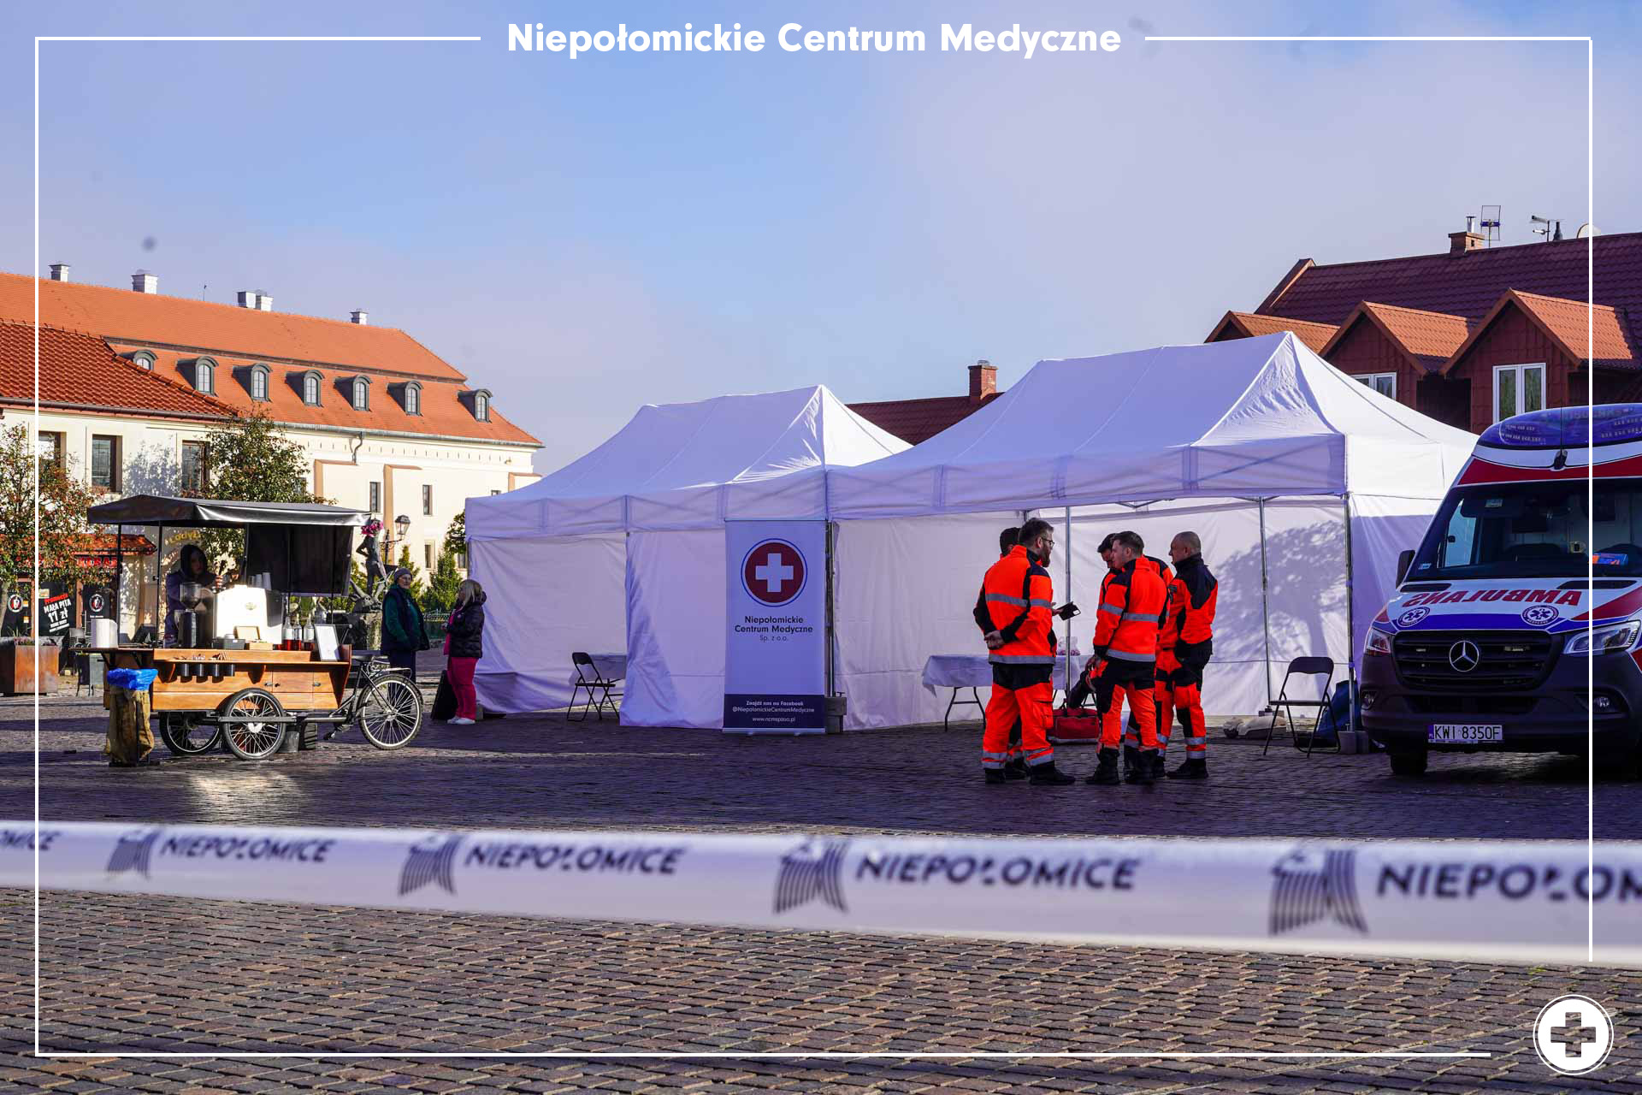
„Różowy Październik 2025” - Puszcza to kobieta
Strefa zdrowia na Rynku w Niepołomicach
Badania profilaktyczne: badanie gęstości kości w Osteobusie (diagnostyka osteoporozy).
Porady położnych i konsultacje zdrowotne — edukacja, profilaktyka, kierowanie na dalszą diagnostykę.
Zespół Ratownictwa Medycznego NCM – pokazy pierwszej pomocy, które stały się największym modułem edukacyjnym całego wydarzenia, z bardzo wysoką frekwencją (m.in. klasy licealne).
Ponadto:
20 października — mecz ligowy z Wisłą Kraków z różową oprawą i akcentami na trybunach.
Eskorta meczowa: kobiety ze Stowarzyszenia i Fundacji Unicorn.
Niepołomice | Podłęże | Podgrabie | Zabierzów Bocheński | Staniątki

Slide 15
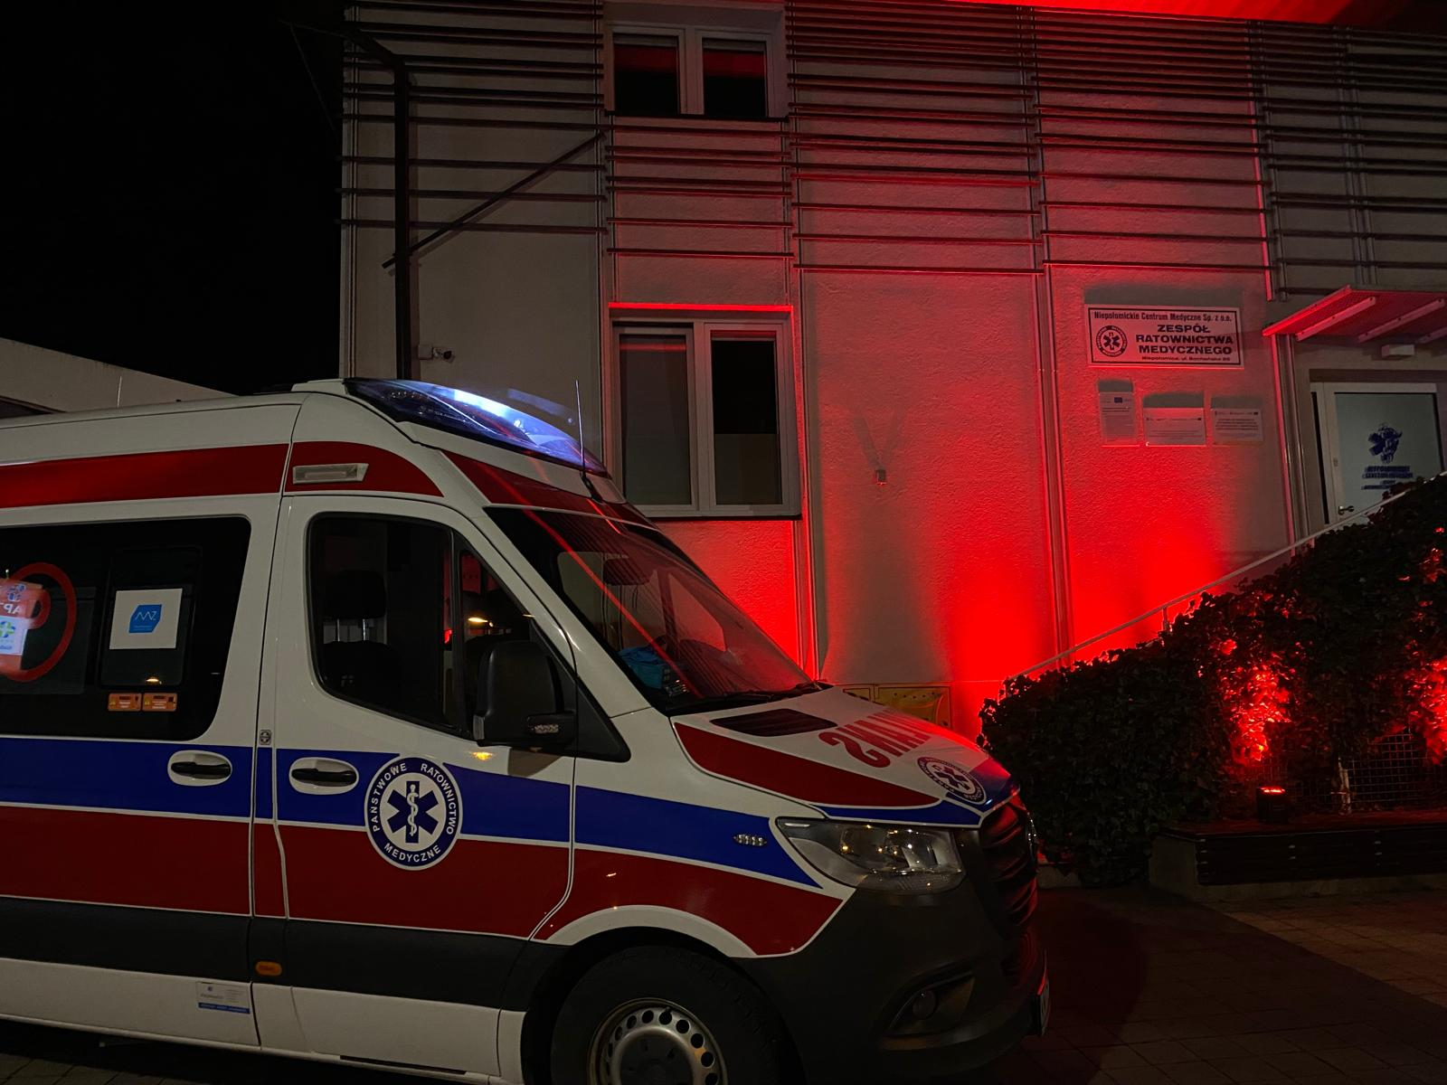
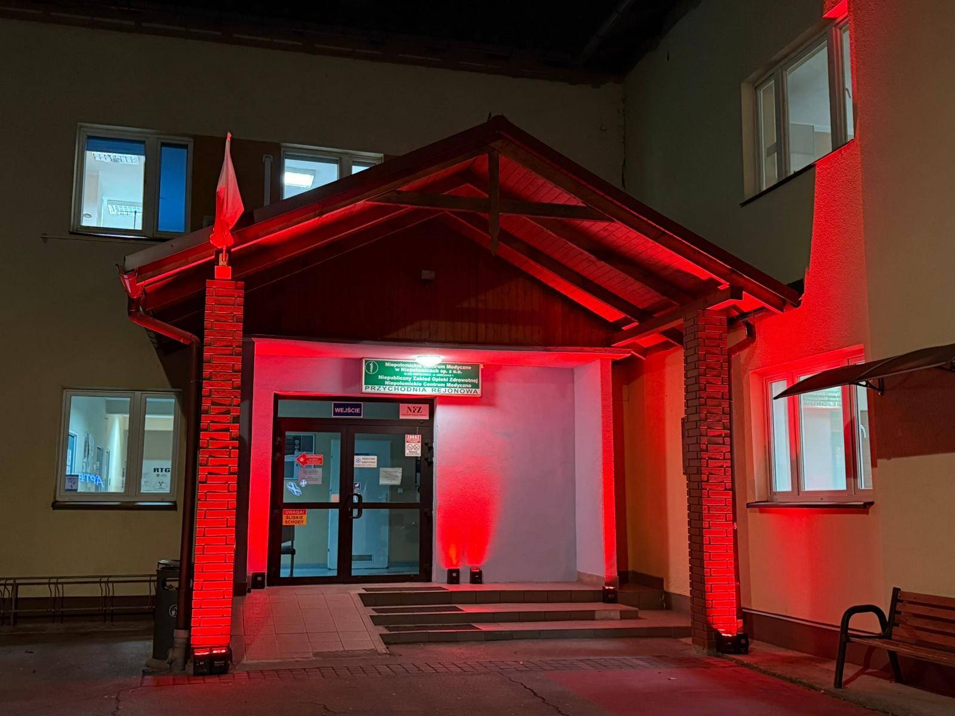
„NIE” dla przemocy wobec dzieci Akcja „Dzieciństwo bez przemocy” – 19 listopada 2025
19 listopada 2025 r. budynki Niepołomickiego Centrum Medycznego zostały podświetlone na czerwono w geście solidarności z ogólnopolską kampanią „Dzieciństwo bez Przemocy”, organizowaną przez Fundację Dajemy Dzieciom Siłę.
Niepołomice | Podłęże | Podgrabie | Zabierzów Bocheński | Staniątki

Slide 16
„NIE” dla przemocy wobec dzieci Akcja „Dzieciństwo bez przemocy” – 19 listopada 2025
NCM mówi dziś bardzo wyraźnie: „NIE” dla przemocy wobec dzieci. Wspieramy działania, które budują świadomość, zachęcają do reagowania i kierują osoby pokrzywdzone – szczególnie najmłodszych – do bezpiecznej pomocy.
Pracownicy NCM oraz jednostki współpracujące okazały wsparcie kampanii, pokazując, że placówki medyczne mają realną rolę w identyfikowaniu przemocy i pomaganiu dzieciom w sytuacjach zagrożenia.
Niepołomice | Podłęże | Podgrabie | Zabierzów Bocheński | Staniątki

Slide 17
Kontrole Sanepidu (wrzesień–listopad 2025)
• Wrzesień 2025 – Podłęże – kompleksowa kontrola Powiatowej Stacji Sanitarno-Epidemiologicznej – brak istotnych uchybień w zakresie dokumentacji, higieny, procedur i wyposażenia
• Listopad 2025 – Staniątki oraz Podgrabie – planowe kontrole sanitarno-epidemiologiczne – potwierdzona zgodność z obowiązującymi standardami dla podmiotów leczniczych – wszystkie kluczowe procedury – spełnione – zgłoszone drobne uwagi: odświeżenie wybranych ścian oraz naprawa tapicerki (zalecenia estetyczne, bez wpływu na bezpieczeństwo pacjentów)
Niepołomice | Podłęże | Podgrabie | Zabierzów Bocheński | Staniątki

Slide 18
„Białe Soboty” – profilaktyka kardiologiczna
Cykl akcji w Poradni Kardiologicznej NCM: kwiecień, czerwiec, wrzesień, listopad 2025.
Zakres: ECHO serca, EKG, konsultacja kardiologiczna, rozmowa profilaktyczna.
Skorzystało ponad 50 pacjentów.
Cel: ułatwienie dostępu do badań dla osób „żyjących w biegu” i wzmocnienie lokalnej profilaktyki kardiologicznej.
Niepołomice | Podłęże | Podgrabie | Zabierzów Bocheński | Staniątki

Slide 19
Konkurs NFZ na Ratownictwo Medyczne (RO 12/01)
17 listopada 2025 r. – MOW NFZ ogłosił konkurs w rodzaju Ratownictwo Medyczne dla rejonu operacyjnego RO 12/01 (Rejon Krakowski).
NCM – jako dotychczasowy realizator zadań zespołów S i P – przygotowuje pełną dokumentację konkursową.
Współpraca w ramach konsorcjum jednostek ratownictwa (KPR + podmioty realizujące zespoły w RO 12/01) – wspólne kompletowanie dokumentów i ujednolicenie standardów.
Zakres przygotowywanej oferty: – spełnienie wymagań sprzętowych i organizacyjnych, – potwierdzenie łączności SWD PRM, – certyfikacja ISO 9001 jednostki Pogotowia NCM (uzyskana w listopadzie 2025), – pełna obsada zespołów S i P zgodnie z wymogami Wojewody.
Cel: utrzymanie zabezpieczenia ratowniczego gminy Niepołomice i całego rejonu RO 12/01 na lata 2026–2028.
Niepołomice | Podłęże | Podgrabie | Zabierzów Bocheński | Staniątki

Slide 20
ISO 9001 dla Ratownictwa Medycznego
Uruchomiony pełny proces certyfikacji (wymóg przy kontraktowaniu RM).
19 listopada – audyt dokumentacji.
20–21 listopada – audyt właściwy: procedury, obiegi, wyposażenie, pojazdy, infrastruktura, dokumentacja.
Jednostka Pogotowia Ratunkowego Niepołomickiego Centrum Medycznego pomyślnie przeszła proces certyfikacji i uzyskała certyfikat jakości ISO 9001 w zakresie: świadczeń medycznych w rodzaju ratownictwo medyczne udzielanych przez podstawowy zespół ratownictwa medycznego oraz specjalistyczny zespół ratownictwa medycznego, a także medycznego zabezpieczenia imprez.
Niepołomice | Podłęże | Podgrabie | Zabierzów Bocheński | Staniątki

Slide 21

Komunikacja zewnętrzna i wizerunek NCM
Stale pracujemy nad uporządkowaniem i wzmocnieniem komunikacji zewnętrznej – z gminą, instytucjami, szkołami oraz pacjentami.
Rozwijamy obecność NCM w mediach społecznościowych – regularnie publikujemy treści informacyjne i profilaktyczne, obserwując, które formy komunikacji najlepiej trafiają do mieszkańców.
Na bieżąco analizujemy odbiór naszych komunikatów – sprawdzamy zasięgi, reakcje i pytania pacjentów, aby dostosowywać język, formę i częstotliwość publikacji.
Jesteśmy w trakcie modernizacji strony internetowej NCM – prowadzimy analizę potrzeb pacjentów i badanie rynku w zakresie wykonawcy oraz rozwiązań technicznych.
Cel: przejrzysta, nowoczesna i spójna komunikacja, która ułatwia mieszkańcom dostęp do informacji o świadczeniach i buduje zaufanie do NCM.
Niepołomice | Podłęże | Podgrabie | Zabierzów Bocheński | Staniątki

Slide 22
Podsumowanie działań społecznych i komunikacyjnych (sierpień–listopad 2025)
Niepołomickie Centrum Medyczne to miejsce, w którym każdego dnia dzieje się coś najważniejszego, troska o człowieka. To właśnie tu zamieniamy potrzeby mieszkańców w konkretne decyzje i działania, które realnie poprawiają jakość ich życia.
To właśnie tu zamieniamy potrzeby mieszkańców w konkretne decyzje i działania, które realnie poprawiają jakość ich życia.
Dziękuję Państwu za dotychczasowe wsparcie i uważność.
Wierzę, że razem możemy tworzyć taką opiekę zdrowotną, która daje poczucie bezpieczeństwa dziś, jutro i w przyszłości.
Niepołomice | Podłęże | Podgrabie | Zabierzów Bocheński | Staniątki

Slide 23
CZĘŚĆ II
Kierunki rozwoju NCM na lata 2026–2028
Niepołomice | Podłęże | Podgrabie | Zabierzów Bocheński | Staniątki

Slide 24
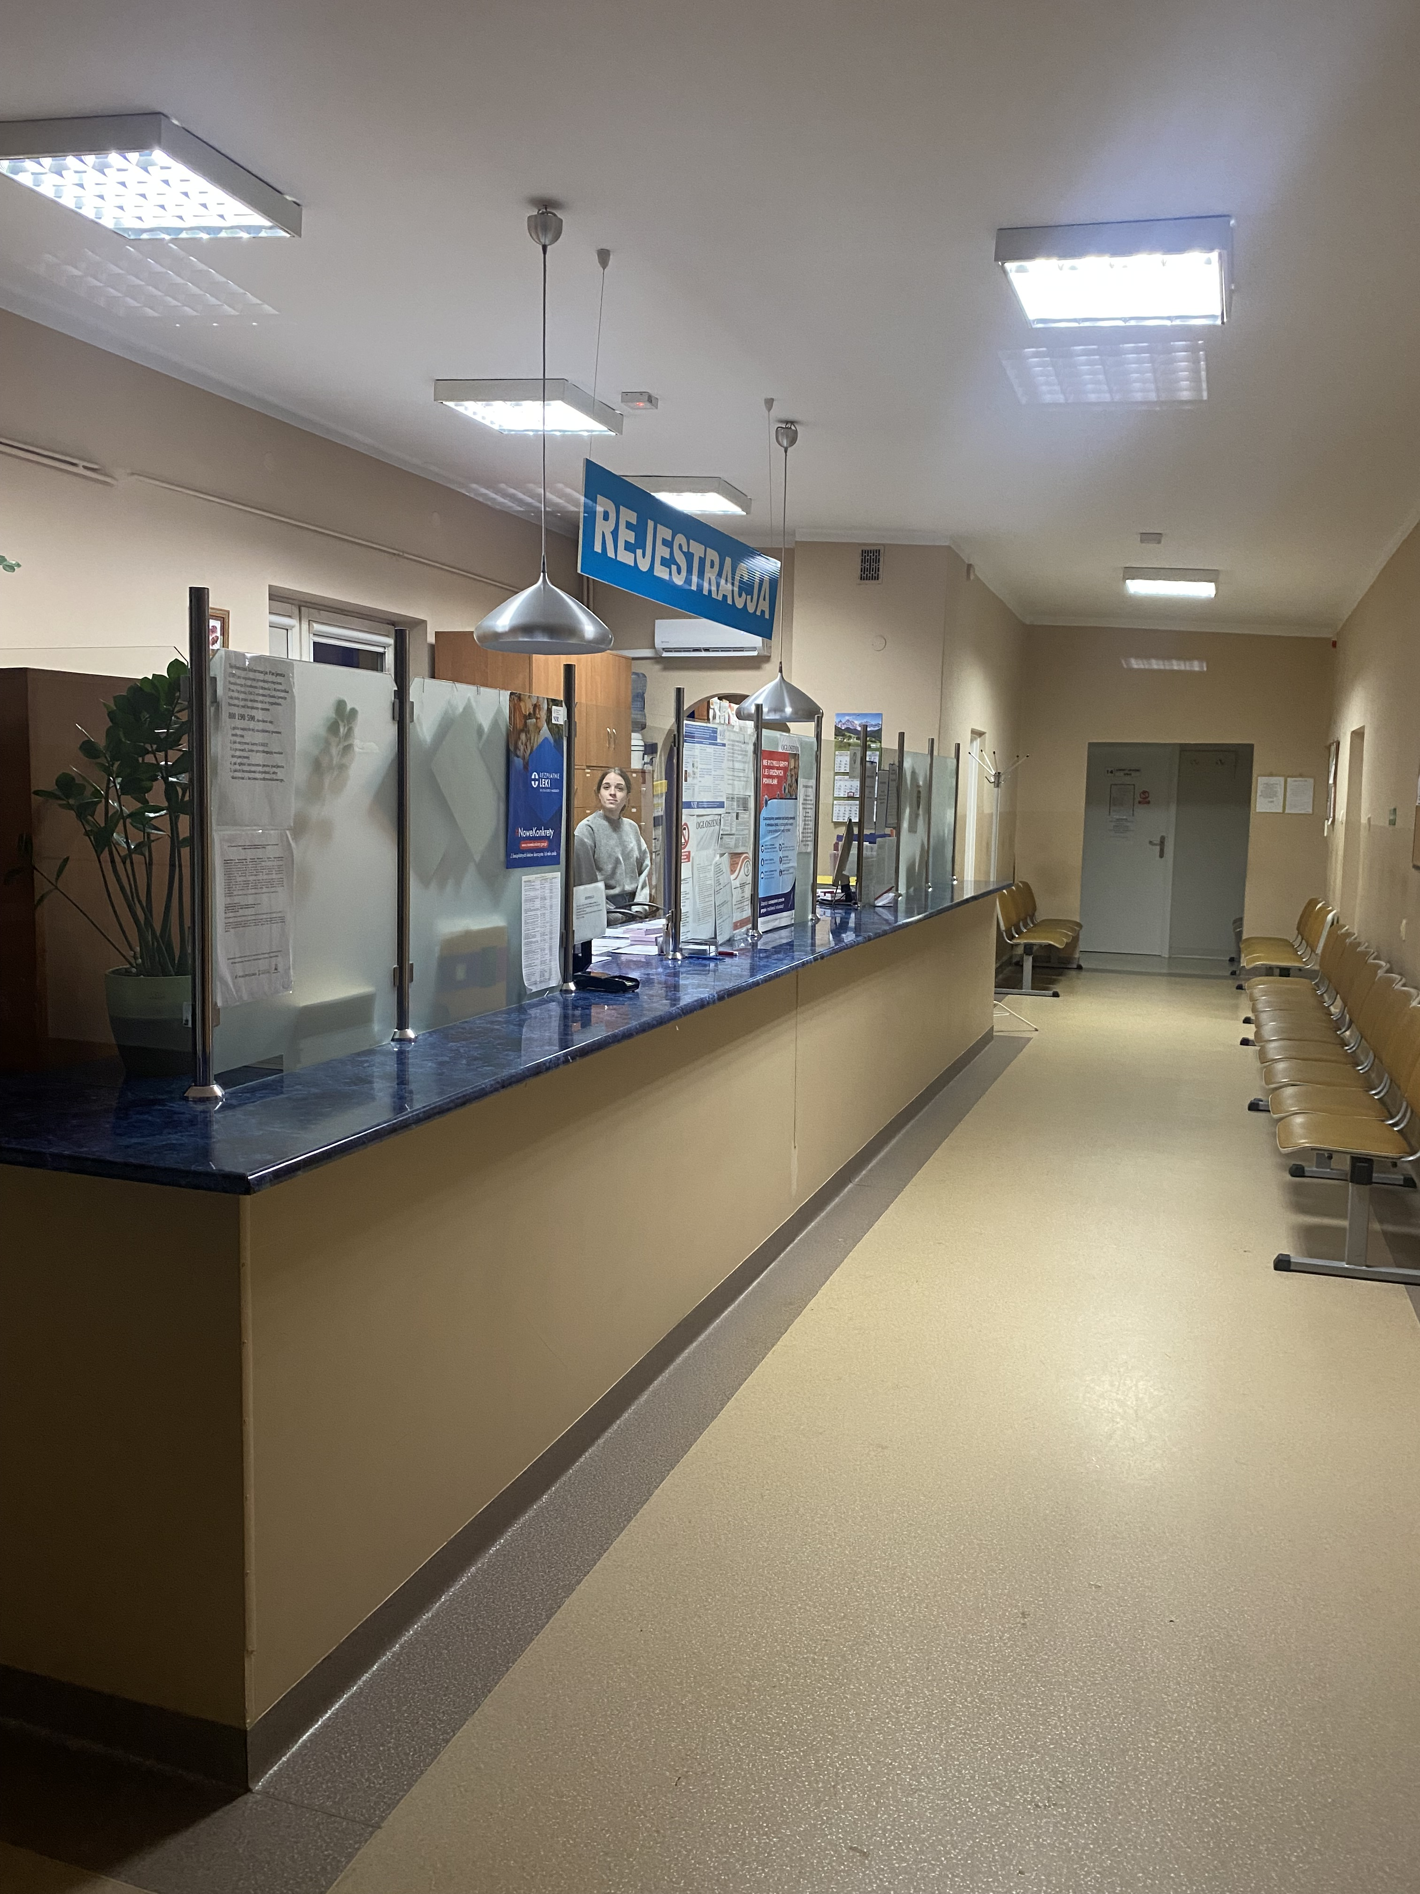
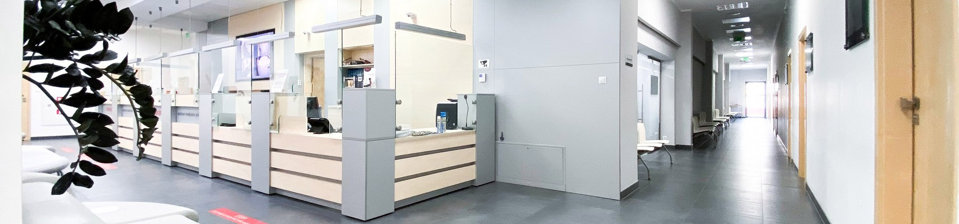
Trzyletni Plan Modernizacji NCM Niepołomice (2026–2028)
Strategiczna i etapowa przebudowa budynku przy ul. Korczaka 1. Nowoczesna, dostępna i ergonomiczna przestrzeń medyczna dla mieszkańców gminy. 2025 2026
Niepołomice | Podłęże | Podgrabie | Zabierzów Bocheński | Staniątki

Slide 25
Etap I 2026 r.
Finansowanie
• dokumentacja projektowa NCM 150 000 zł brutto NCM • prace budowlane: 764 460 zł netto / 940 285,80 zł brutto, w tym 715 800 zł brutto środki z projektu FEMP, 284 200 zł brutto środki własne NCM, 90 285,80 zł brutto
Prace budowlane – 127,41 m²
Start modernizacji – prace finansowane w 85% przez NCM
• Nowa winda zewnętrzna i wiatrołap – pełna dostępność
• Przebudowa części pediatrycznej – 2 nowe gabinety, rejestracja, WC/ON
• Nowe instalacje: elektryczne, wod.-kan., wentylacja, klimatyzacja
• Nowe ciągi komunikacyjne i pełna wymiana posadzek
Niepołomice | Podłęże | Podgrabie | Zabierzów Bocheński | Staniątki

Slide 26
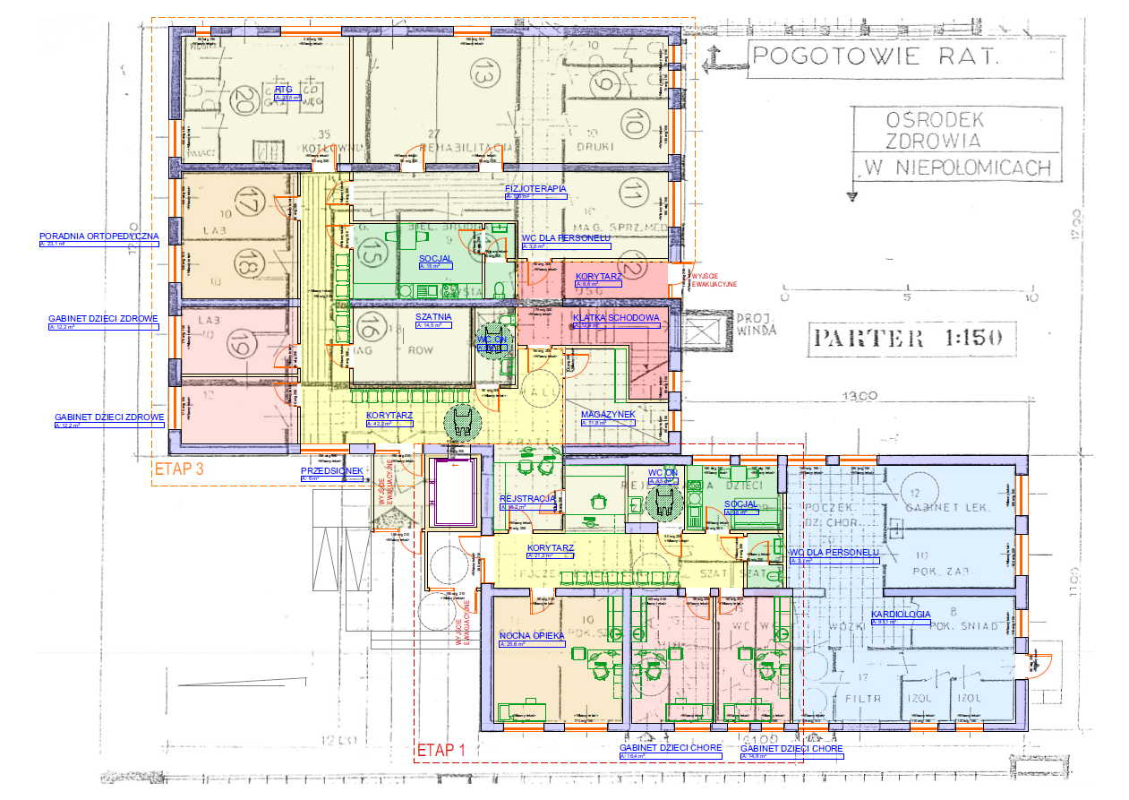
Modernizacja NCM Niepołomice - Parter
Niepołomice | Podłęże | Podgrabie | Zabierzów Bocheński | Staniątki

Slide 27
Etap II 2027 r.
Najważniejszy etap – pełna przebudowa piętra
Finansowanie
• wkład Gminy: 2 723 420 zł netto / 3 455 020,80 zł brutto
Prace budowlane – 468,16 m²
• Pełna reorganizacja I piętra – dwie strefy: administracja + AOS
• Nowa sala konferencyjna, kadry, księgowość, informatycy, statystyka
• Nowe gabinety: USG, ginekologia (2), 6 gabinetów AOS, laboratorium
• Nowe sanitariaty i pomieszczenia higieniczne (dezynfekcja, porządkowe)
• Pełne wymiany instalacji, klimatyzacja i wentylacja w całej strefie
• To etap tworzący nową funkcjonalność budynku – tego nie można „ominąć”
Niepołomice | Podłęże | Podgrabie | Zabierzów Bocheński | Staniątki

Slide 28
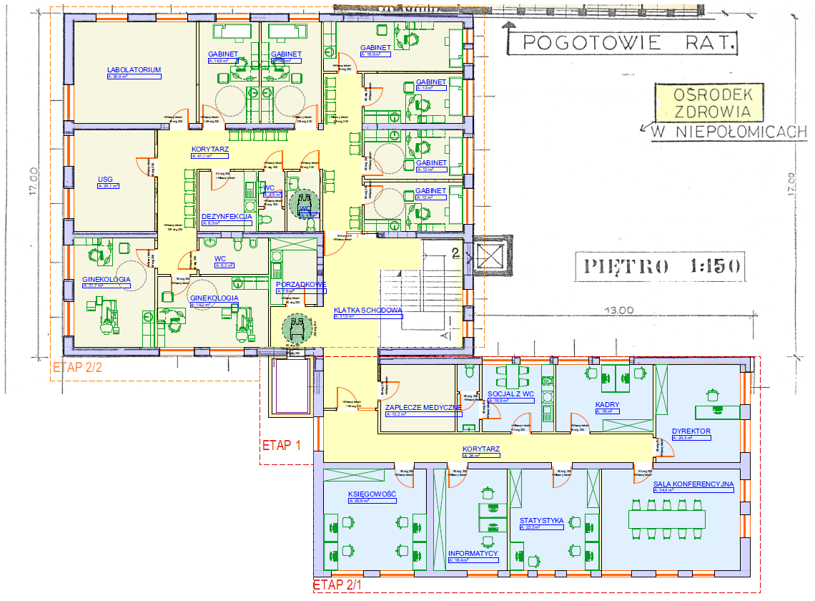
Modernizacja NCM Niepołomice - Piętro
Niepołomice | Podłęże | Podgrabie | Zabierzów Bocheński | Staniątki

Slide 29
Etap III 2028 r.
Domknięcie modernizacji parteru
Finansowanie
• wkład Gminy: 1 763 700 zł netto / 2 169 351 brutto
Prace budowlane – 293,95 m²
Nowoczesny parter, nowe funkcje medyczne na dole budynku:
◦ pracownia RTG,
◦ rehabilitacja i fizjoterapia,
◦ dwa gabinety „dzieci zdrowych”,
◦ poradnia ortopedyczna,
◦ zaplecze sanitarne (WC, WC/ON, szatnia, pom. socjalne, magazyn).
• Pełna wymiana instalacji: elektrycznej, wod.-kan., wentylacji, klimatyzacji.
• Nowe drzwi, nowe posadzki, odświeżone ściany, remont klatki schodowej.
Niepołomice | Podłęże | Podgrabie | Zabierzów Bocheński | Staniątki

Slide 30
Wkład NCM to nie tylko remont, ale realna inwestycja w gminną nieruchomość
Ponad 1,7 mln zł wniesionych przez NCM – środki na projekt, roboty etap I, wyposażenie i oznakowanie. Bezpieczeństwo finansowe spółki i obowiązki właścicielskie Gminy.
Niepołomice | Podłęże | Podgrabie | Zabierzów Bocheński | Staniątki

Slide 31
Po modernizacji: koszty i obowiązki po stronie NCM
Nowe przestrzenie = nowe wyposażenie (koszty niekwalifikowane, niefinansowane przez UE i Gminę)
➤ 340 000 zł – wyposażenie 17 gabinetów medycznych
➤ 289 500 zł – 15 stanowisk administracyjnych
➤ 50 000 zł – 2 pomieszczenia socjalne
➤ 20 000 zł – sala konferencyjna, szafy aktowe
➤ 25 000 zł – kompletne oznakowanie budynku (sanepid, dostępność, ewakuacja)
Łącznie: 724 500 zł – koszt po stronie NCM (poza projektem budowlanym)
Niepołomice | Podłęże | Podgrabie | Zabierzów Bocheński | Staniątki

Slide 32
Wspólny efekt 2028/2029 Gmina + NCM = Nowoczesne Niepołomickie Centrum Zdrowia
Silna infrastruktura → lepsza opieka → nowi specjaliści → bezpieczna gmina → rosnące zaufanie mieszkańców.
Niepołomice | Podłęże | Podgrabie | Zabierzów Bocheński | Staniątki

Slide 33
Podsumowanie strategiczne
Inwestujemy mądrze. Rozwijamy się odpowiedzialnie. Tworzymy miejsce, które służy mieszkańcom.
Dziękuję za wysłuchanie.
Niepołomice | Podłęże | Podgrabie | Zabierzów Bocheński | Staniątki

